Slide 1
ALIMENTACIÓN Y NUTRICIÓN EN LA INFANCIA
Lic. Yordanka Caridad Luperón de Armas
Profesora Auxiliar
MS. C en Atención Integral al Niño.

Slide 2
Objetivos del tema Nutrición :
Orientar la alimentación según las necesidades nutricionales del niño en las diferentes etapas de la niñez.
Caracterizar la magnitud de la desnutrición proteico-energética, la obesidad y las deficiencias carenciales en la infancia.

Slide 3
Evaluar el estado nutricional y realizar el diagnóstico sindrómico, diferencial y positivo, así como explicar el pronóstico, las complicaciones y el manejo dietético de los principales trastornos nutricionales.
Realizar actividades de promoción de salud, prevenir y tratar la M.P.E., la obesidad de causa exógena y las avitaminosis.

Slide 4
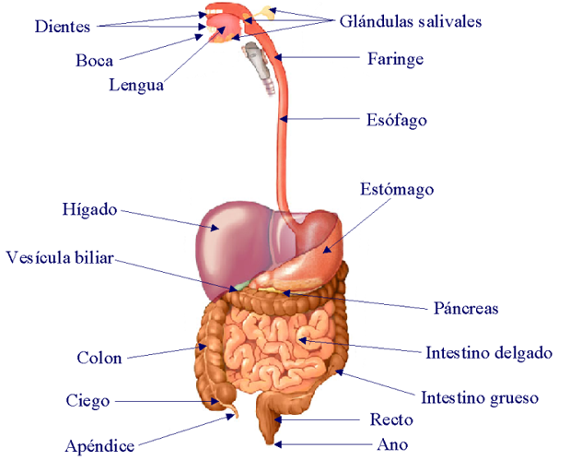
EL TUBO DIGESTIVO

Slide 5
FUNCIÓN DE NUTRICIÓN

Slide 6
Concepto:
La alimentación: Es un acto voluntario, consiste en la obtención, preparación e ingestión de alimentos, está influenciada por factores de tipo ambiental, económico y cultural
La nutrición es un acto involuntario, es el conjunto de procesos fisiológicos mediante el cual los alimentos ingeridos se transforman y se asimilan, consiste en el doble proceso de asimilación (Anabolismo) y la desasimilación (Catabolismo )

Slide 7
El estado nutricional de un individuo resulta de la interacción de su potencial genético con diferentes factores socio ambientales y culturales, tiene características particulares en las diferentes etapas de la vida.

Slide 8
DIGESTIÓN MECÁNICA
Una vez ingerido el alimento, comienza el proceso d la digestión
Triturado: Se realiza en la boca
Deglución: Paso de los alimentos a través de faringe al esófago
Movimientos:
De mezcla: En el estómago con lo jugos gástricos
Peristálticos: Hacen avanzar el alimento por el tubo

Slide 9
DIGESTIÓN QUÍMICA
En la boca empieza la digestión de los glúcidos
En el estómago el jugo gástrico inicia la digestión de las proteínas.
En el intestino delgado se vierte la bilis , jugos pancreáticos y las glándulas intestinales vierten enzimas para completar la transformación .
Los glúcidos y prótidos pasan a la sangre y los lípidos al sistema linfático.
En el intestino grueso se absorbe la mayor parte del agua y las sales además las bacterias que hay en él fabrican vitaminas, las sustancias que no se pueden digerir se transforman en heces

Slide 10
Mediante la Nutrición el organismo obtiene lo necesario para vivir, crecer y reproducirse mediante los procesos de:
Digestión
Absorción
Almacenamiento y
Transformación metabólica.

Slide 11
Los nutrientes pueden dividirse en
Esenciales No esenciales
Los que no pueden
sintetizarse en el
organismo y por tanto
tienen que obtenerse
de la dieta….Nutrientes
Esenciales
Los que el organismo si es capaz de sintetizar a partir de otros componentes aunque estos también se obtienen de la dieta de les llama Nutrientes no esenciales.

Slide 12
Macronutrientes Micronutrientes
Proteínas , hidratos de carbonos ,lípidos , macro minerales (Na .Cl., K .Ca, P y Mg) y el agua.
Son intercambiables como fuentes de energía:
Hidratos de Carbono…..4Kcal / g
Lípidos…………………….. .9Kcal /g
Proteínas…………………..4Kcal /g
Oligoelementos requeridos en cantidades mínimas entre ellos están las
Vitaminas hidrosolubles
(Vitamina C y Complejo B )
Vitaminas liposolubles (A ,D, E ,K )
Minerales ( hierro ,yodo, zinc, manganeso etc.)

Slide 13
Composición de los alimentos
Minerales
Vitaminas
Hidratos de Carbono
Proteínas
Lípidos o grasas

Slide 14
Una dieta equilibrada es aquella que ofrece :
1 Los requisitos de energía a través de la metabolización de nutrientes
Relacionados con
Gasto metabólico basal,
Gasto por la actividad física
Gasto inducido por la dieta.
2 Las necesidades de micronutrientes no energéticos como las vitaminas y minerales.
3 La correcta hidratación en especial el agua.
4 La ingesta suficiente de fibra dietética.

Slide 15
UNA DIETA EQUILIBRADA
DEBE SER:
Variada: con proporciones de los requerimientos
Agradable y adecuada: según su estado fisiológico, tener en cuenta gustos, temperatura, sabor.
Suficiente: aporte cantidad de alimentos para saciar el apetito.
Completa: capaz de proporcionar el equilibrio nutricional que precisa cada persona en cada etapa y circunstancia de su vida

Slide 16
Pautas nutricionales de la FAO/OMS:

Slide 17
Recomendaciones dietéticas
El número de nutrientes que necesita el ser humano es algo superior a 50, reunidos en 5 grupos: hidratos de carbono, proteínas, grasas, vitaminas y minerales
Carbohidratos
Función energética
Lípidos
Proteínas
Función plástica
Función reguladora
Minerales
Vitaminas

Slide 18
Funciones de los alimentos
Alimentos energéticos: Contribuyen a proporcionar energía al organismo ricos en carbohidratos y grasas Ej. Dulces, pan, cereales legumbres, frutos secos, aceites, margarinas
Alimentos plásticos: Contribuyen a la formación de tejidos, al crecimiento y desarrollo del organismo. Son ricos en proteínas Ej. leche, queso, huevo, carne
Alimentos reguladores: Permiten que se realicen de manera correcta todas las funciones del organismo. Son ricos en vitaminas, minerales y agua Ej. Frutas y verduras

Slide 19
Ningún alimento es bueno o malo por si sólo
No hay ningún alimento completo, salvo la leche materna para el lactante
Los alimentos tienen mayoritariamente uno o dos nutrientes. Agrupando los alimentos de composición similar se obtienen los grupos de alimentos (modelo EDELNAU)

Slide 20
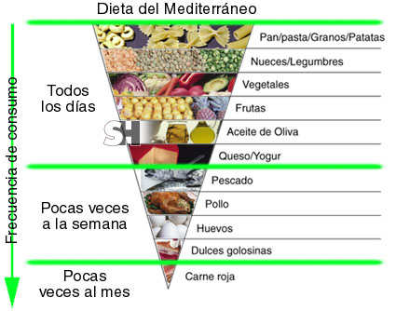
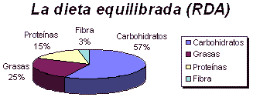
Representación gráfica de los principales modelos de alimentos recomendada para una dieta equilibrada.
Pirámide nutricional «esfera alimentaria». , y el «tren alimentario»

Slide 21
Somos lo que comemos
Nuestra alimentación necesita un adecuado equilibrio : Las carencias nutricionales, más que nada de vitaminas, minerales, oligoelementos y aminoácidos, provocan:
Falta de energía y cansancio
Lesiones y calambres musculares
Disminución del rendimiento, tanto físico como psíquico y nervioso
Recuperaciones lentas
¡La dieta regular no contiene cantidades suficientes de vitaminas y minerales

Slide 22
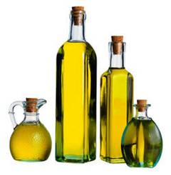
Aceite de oliva: favorece el vaciamiento de la vesícula biliar, por lo que previene la formación de cálculos biliares. Es rico en vitamina E y betacarotenos, potentes antioxidantes, y fitosteroles, sustancias que impiden que parte del colesterol que tomamos con los alimentos sea absorbido por el intestino.
El ácido oleico que contiene aumenta los niveles en sangre de HDL -colesterol bueno-. La vitamina E y el ácido oleico evitan la oxidación de las lipoproteínas, lo que previene el desarrollo de enfermedades cardiovasculares y algunos cánceres. Su aporte calórico es de 9 calorías por gramo y para que conserve todas sus propiedades debe haberse obtenido por presión en frío, debe ser aceite de oliva virgen, sin refinado alguno.

Slide 23
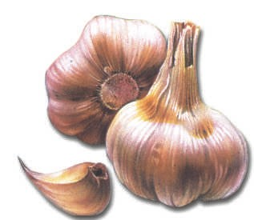
Ajo: estimula las mucosas gastrointestinales, aumentando las secreciones digestivas y la bilis. Es diurético. Aumenta las secreciones bronquiales, por lo que es expectorante, desinfectante y descongestionante.
Su consumo frecuente resulta vasodilatador, lo que hace que la sangre fluya con mayor facilidad y disminuya la presión sanguínea. El aceite que contiene y que es responsable de su fuerte olor, aliína, que luego se convierte en alicina, le confiere propiedades fungicidas, bactericidas, antisépticas y depurativas.
Su consumo habitual es recomendable para personas que tengan parasitosis intestinal, cualquier infección, hipertensión o riesgo cardiovascular.

Slide 24
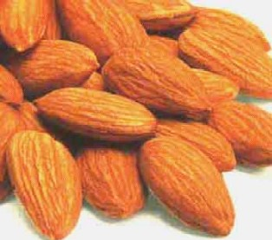
Almendras: el 93% de sus grasas corresponde a ácidos grasos insaturados por lo que, unido a su importante contenido en ácido oleico, su consumo frecuente ayuda a disminuir el colesterol malo y aumentar el bueno. Su alto contenido en vitamina E, antioxidante, ayuda en la prevención de enfermedades coronarias y cáncer.
Una ración de 30 gramos aporta la mitad de la cantidad diaria recomendada de esta vitamina. En menor cantidad contiene también vitamina B6. Evita el estreñimiento y previene enfermedades vasculares, también, por su mayor contenido en fibra. Su aporte en minerales como calcio, magnesio, potasio, cobre, fósforo y zinc es importante.
En el caso del calcio, 100 gramos de almendras aportan casi el doble que un litro de leche.

Slide 25
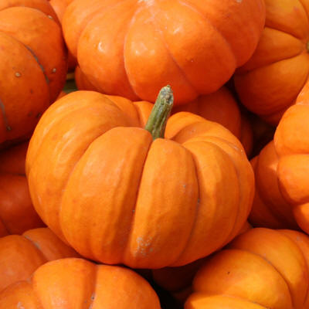
Calabaza: es rica en fibra, vitamina C, betacarotenos, potasio y magnesio y, en menor cantidad, contiene folatos, zinc, calcio y hierro. Su aporte calórico es escaso pues la mayor parte de la calabaza es agua. Al ser rica es provitamina A cuida la vista.
Destacan su efecto diurético y su pulpa suaviza y protege la mucosa del estómago, estando indicado su consumo en forma de crema en casos de acidez de estómago, gastritis, mala digestión y úlcera gastroduodenal.

Slide 26
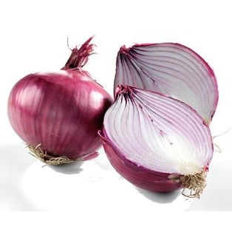
Cebolla: rica en compuestos azufrados mejora la expectoración y tiene una acción antiasmática y antiinflamatoria. Potente diurético y depurativo. La gran cantidad de flavonoides que contiene -antocianinas, quercetina, etc.- la hace antioxidante y favorecedora de la circulación de la sangre. Su consumo excesivo puede producir flatulencia.

Slide 27
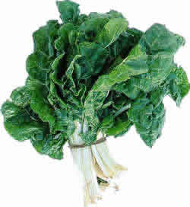
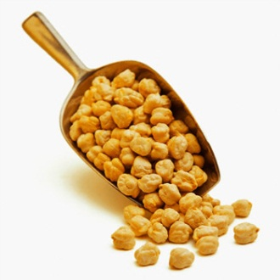
Espinaca: es rica en sales minerales y oligoelementos. Contiene vitaminas A y C y clorofila. Es beneficiosa en tratamiento de estados anémicos y previene el cáncer de pulmón.
Garbanzos: previene trastornos cardiovasculares por su alto contenido en fosfatos y, sobre todo, en magnesio. Se aconseja contra el estreñimiento al contener mucha fibra. Además reduce el colesterol en sangre y previene el cáncer de páncreas.

Slide 28
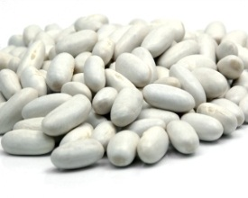
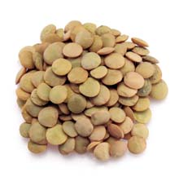
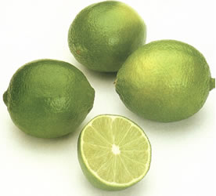
Judías blancas y lentejas: gran aporte de minerales y vitaminas, media taza diaria reduce el colesterol hasta en un l0%. Regula los niveles de azúcar en sangre. Previene el cáncer de páncreas y tiene un alto contenido en fibra, por lo que puede producir gases.
Limón: bajo en calorías es muy rico en pectinas, una fibra soluble que se encuentra en la pulpa y en la capa blanca que hay debajo de la corteza. Aunque contiene vitamina B, lo más importante en su aporte en vitamina C (50 mg/100 grs.), por lo que un limón de tamaño mediano cubre las necesidad diaria de esta vitamina. Es abundante en magnesio, hierro, fósforo, calcio, potasio, azufre, zinc, yodo y cobre.
Es depurativo además de anticancerígeno, astringente, antioxidante y antiséptico gracias a los ácidos que contiene: cítrico, málico, acético y fórmico, además de varios flavonoides. Mejora las digestiones y es muy útil en problemas gástricos por su poder astringente y antiséptico. Beber su zumo antes de las comidas desintoxica el intestino y reduce el apetito.

Slide 29
Previene la formación de cálculos renales y facilita su disolución, ayuda a recuperar epitelios dañados en casos de problemas respiratorios, su poder antiséptico es muy útil en resfriados, faringitis, bronquitis, etc.; su zumo, endulzado con miel, suaviza la garganta y la desinfecta.
Mejora la circulación sanguínea debido a la vitamina C y los flavonoides, previene la formación de trombos y refuerza los capilares y la elasticidad de las arterias. Ayuda a combatir la anemia, favoreciendo la absorción del hierro que contengan los alimentos ingeridos por su contenido en vitamina C.
El zumo de limón diluido, ya sea en enfermedades con virus o bacterias, ayuda al crecimiento de glóbulos blancos y ayuda a bajar la fiebre. Refuerza las uña frágiles y es muy eficaz en caso de seborrea o exceso de grasa en el pelo.

Slide 30
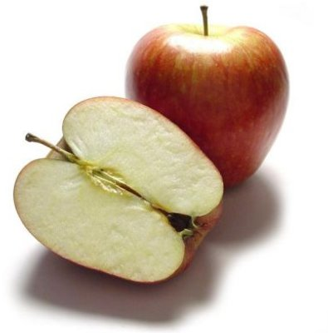
Manzana: su alto contenido en flavonoides reduce el riesgo de cáncer, infarto de miocardio y otras afecciones cardiacas pues, por un lado, retrasa el daño celular que producen los radicales libres, previniendo así los tumores y, por otro, evita la oxidación de los lípidos en las arterias, impidiendo la formación de placas que obstruyan el flujo sanguíneo. Contiene fibra, hierro, calcio, magnesio, potasio, azúcares y vitamina A y C.
La pectina, fibra soluble muy abundante en la manzana, combinada con otras fibras, flavonoides, azúcares y vitaminas produce cambios en el metabolismo hepático y biliar reduciendo el colesterol. Reduce la tasa de glucosa en los diabéticos de tipo 2.

Slide 31
Naranja: es rica en vitamina C, potasio, betacaroteno y antioxidantes. Previene los ataques de asma, la bronquitis, la arterioesclerosis y varios tipos de cáncer: el de mama, estómago y páncreas.
Una tesis publicada en el 2003 señala a las flavononas, abundantes en los cítricos, como preventivas del cáncer de colon y mama, además de mejorar la circulación venosa y arterial por ser antiagregantes, vasodilatadoras y antiadhesivas a nivel plasmático. También son analgésicas, antiinflamatorias y antialérgicas. Tanto la naranja como su jugo pueden agravar la acidez de estómago, pero esto solo sucede en algunas personas ya que en otras empeora el síntoma de reflujo.

Slide 32
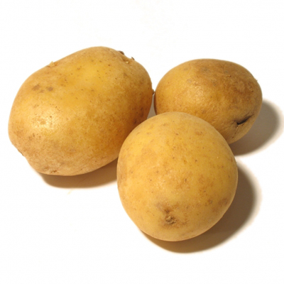
Patata (papa): rica en vitaminas y minerales. Contiene inhibidores de proteasa, que son anticancerígenos. La patata cocida o asada, con la piel, previene la hipertensión y los accidentes cardiovasculares. Su zumo, en pequeñas cantidades es útil para reumáticos, artríticos y ulcerosos por su gran poder alcalinizante.

Slide 33
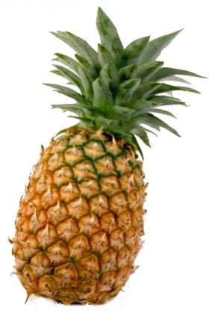
Piña: su consumo antes de la comida resultan saciante y su aporte en fibra combate el estreñimiento. Al contener la enzima bromelina, que facilita la digestión de las proteínas, es muy recomendable, si se toma fresca, contra la falta de jugos, que provoca una digestión lenta, o la dificultad del estómago para vaciar su contenidol. Es muy rica en vitamina C, ácido cítrico y málico, e importante su aporte de A, B1, B6 y E. Contiene potasio, manganeso, fósforo, calcio, magnesio, hierro y cobre.
Una rodaja antes de las comidas mejora notablemente la capacidad digestiva del estómago. Es buena para prevenir enfermedades de los huesos como osteoporosis y fracturas por su alto contenido en magnesio, así como la arritmia cardiaca.
“No es recomendable en la fase activa de úlcera gastroduodenal.”

Slide 34
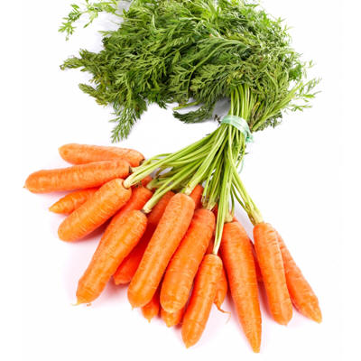
Zanahoria: contiene betacaroteno -provitamina A, un potente anticancerígeno y antioxidante. Aumenta la respuesta inmunólogica del organismo. Comer dos zanahorias al días reduce sensiblemente el riesgo de padecer cáncer de pulmón. Contrarresta la ceguera nocturna y mejora las enfermedades degenerativas de los ojos.

Slide 35
Nutrición en las distintas etapas de la Vida
Al nacimiento no están presentes condiciones fisiológicas para ingerir, digerir y absorber completamente algunos nutrientes
durante los dos primeros años de vida se produce la maduración de los sistemas digestivo, renal, inmunológico y neuromuscular para lograr una gradual transición de la lactancia materna exclusiva a la alimentación complementaria

Slide 36
Lactancia Materna
La lactancia materna es la alimentación con leche del seno materno.
"es una forma inigualable de facilitar el alimento ideal para el crecimiento y desarrollo correcto de los niños

Slide 37
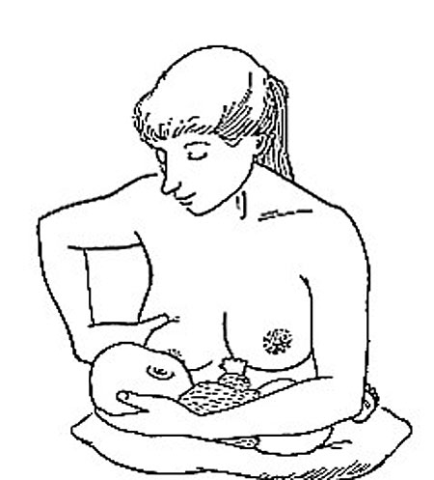
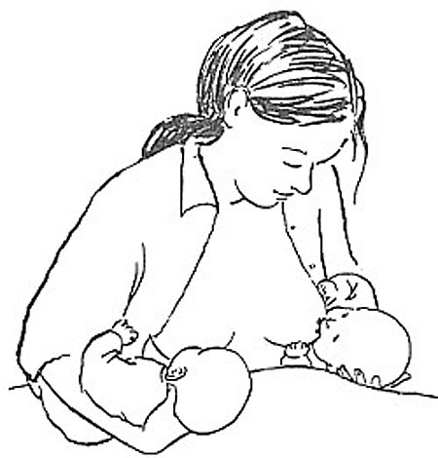
Técnicas
Tradicional
Reversa
Gemelos

Slide 38
Comparación
Leche Humana
Leche de Vaca
-Proteínas: 1-1,5 % (65% séricas y 35 % de caseína)
-Lactosa 6,5 a 7% + valor energético
Doble de oleína que se absorbe mejor
Menos cantidad de hierro pero suficiente, mayor proporción de proteínas séricas, lactoalbúmina, lactoferrina e inmunoglobulina A
+Rico en vitaminas si …..
Mayor digestibilidad
Contaminación bacteriana…no
Contiene 3,3 % de proteínas (mayor contenido en caseína.)
4, 5, % de Lactosa
tiene más minerales excepto hierro y cobre, el hierro es insuficiente,
Escasa en vitamina D y C.
Tiene más vitamina K.
Contaminación bacteriana Si habitualmente

Slide 39
Beneficios de la Lactancia Materna
Para el Niño.
Confiere mayor protección inmunológica, menor riesgo de sensibilidad alérgica, morbilidad infecciosa, en especial de diarreas y muerte súbita, menos propensión a la obesidad y menos riesgo de padecer de hipertensión arterial y diabetes mellitus-

Slide 40
Para la Madre.
La lactancia tiene ventajas porque facilita la retracción precoz del útero y menor sangramiento post-parto, la prevención de cáncer de mamas y ovario, contribuye a su autoestima y al menor costo económico familiar. Contribuye a la protección del medio ambiente y el ecosistema.

Slide 41
Indicadores de Amamantamiento Correcto
La actitud de niño es tranquila, succiona en forma rítmica y acompasada, relajado y satisfecho. Sueño tranquilo que dura alrededor de 1 a 1,5 horas, en el primer mes de vida maman mas de noche que de día, posteriormente pasada esta etapa puede dormir de 2 a 3 horas y mas de noche que de día. .
Promedio de 4 a 6 pañales al día mojados con orina clara y alrededor de 4 deposiciones amarillas y fluidas diarias. El crecimiento y desarrollo adecuados, son los mejores indicadores de lactancia materna efectiva

Slide 42
Alimentación complementaria,
Introducir un solo alimento por vez,
Los alimentos deben ofrecerse con cuchara o tazas, por separado, presentándolos con diferentes texturas, sabores y colores.
Desde que aparece el brote dental, brindar alimentos en trocitos que estimulen la masticación.
Usar de preferencia alimentos elaborados en el hogar, mantener adecuada higiene en la preparación y conservación de los alimentos.

Slide 43
GUIA DE ALIMENTACION PARA NIÑOS Y NIÑAS MENORES DE UN AÑO

Slide 44
Edad | Alimentos a introducir
0-6 meses | Lactancia materna exclusiva. (No dar agua ni jugos)
6 meses | Lactancia materna .Jugos de frutas no cítricas: Guayaba, Mamey, Fruta Bomba, Plátano, Tamarindo, Melón, Mango, Puré de frutas y vegetales en conservas, Compotas fortificadas. Purés de viandas y vegetales:Papa,Plátano,Malanga,Boniato,Yuca,Zanahoria,Calabaza.Verduras:Acelgas,Habichuela,Chayote.Carnes de Pollo y otras aves
7 meses | Lactancia materna.Cereales fortificados sin gluten: Arroz,.Avena, Maíz. Carnes: Res, Carnero, Conejo. Yema de huevo cocinada. Leguminosas: Lentejas, Frijoles negros, Colorados, Bayos, Chícharos. Oleaginosas: Aceites vegetales de maní, soya, girasol
8 meses | Lactancia materna Carnes: Pescado, Vísceras: Hígado(una vez por semana).Cereales con gluten: Trigo (pan, galletas).Pastas alimenticias (Coditos, espaguetis, fideos) y avena. Jugos y purés de Piña, Tomate y frutas cítricas: naranja, limón, lima, toronja, mandarina.
9 meses | Lactancia materna Otras carnes: Cerdo magra. Frutas y vegetales en trocitos. Helado sin clara. Arroz con leche, Natilla, flan, pudín sin clara de huevo. Harina de maíz en dulce. (con bajos contenidos de azúcar)
10 meses | Lactancia materna Mantequilla, Judías, Garbanzos
11 meses | Lactancia materna. Queso crema y gelatina
12 meses | Lactancia materna.Huevo completo. Otros quesos. Chocolate. Remolacha.Aguacate Pepino, Col, Coliflor, Quimbombó, espinaca. Alimentos Fritos.

Slide 45
No debe iniciarse antes de los seis meses, que comienzan a producirse cambios morfológicos y funcionales que permiten una mayor digestibilidad, como son:
Desaparición del reflejo de extrusión después de los 4-6m
Presencia de diferentes enzimas después de los 6 meses ( Amilasa intestinal, Amilasa y Lipasa pancreática)
Comienzo de los movimientos laterales de la mandíbula a los 4 meses.
Posición sentada a los 6 meses.
Aparición de dientes después de los 6 meses.

Slide 46
APORTES NUTRICIONALES DE LOS DIFERENTES GRUPOS DE ALIMENTOS
GRUPO | ALIMENTOS RICOS EN
Leche y derivados | Proteínas y Calcio
Carne, Pescado y Huevos | Proteínas
Pan y féculas | Glúcidos complejos y Fibra
Verduras y Hortalizas | Fibra, Vitaminas y Minerales
Fruta | Glúcidos simples, Vitaminas Minerales y Fibra.
Aceites y Grasas | Lípidos.

Slide 47
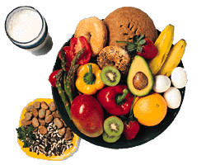
Vitaminas
Hidrosolubles
Vitamina C -
Vitamina H –
Vitamina B 1
Vitamina B 2
Vitamina B 3
Vitamina B 5
Vitamina B 12
Vitamina B 6
Liposolubles
Vitamina A -
Vitamina D
Vitamina E
Vitamina K
Vitamina F

Slide 48
Aportes de Vitaminas
Vitamina A | Vitamina B | Vitamina C | Ácido fólico | Vitamina E
Zanahorias Nabos Patatas Calabazas Albaricoques Melones Yema de huevo lácteos | Levadura de Cerveza Germen de trigo Harina integral Arroz integral Avena Carne de vaca Guisantes Patatas | Limón Naranja Pomelo Perejil Fresas Coles Cerezas Iña Peras Melón Pimientos Kiwis | Verduras de hoja verde Hortalizas Frutas Legumbres Patas Es una vitamina hidrosoluble del grupo de las vitaminas B. | Germen de trigo Lechuga Cacahuetes Leche entera Yema de huevo Nueces Legumbres Aceites vegetales
¿QUÉ PUEDE DESTRUIR LAS VITAMINAS CITADAS? El calor, la cafeína, el alcohol, el aire, los estrógenos, los antiácidos, el agua, la cocción, la luz, el oxígeno, fumar, la congelación el hierro y el cloro.

Slide 49
MINERALES
 | Funciones que realizan | Alimentos que los contienen
Sodio | Regula la actividad de los nervios y los músculos | Verduras, lentejas, frutos secos, zanahorias
Potasio | Su absorción es reducida si la dieta es alta en azúcar, alcohol o café | Harinas integrales, judías, fruta, pan, nueces
Cloro | Es esencial el balance del cloro con el sodio, ... | Aceitunas, algas
Magnesio | Trabaja en conjunción con el calcio y fósforo como componente de los huesos. | Nueces, lentejas, harina integral de trigo, frutas
Fósforo | Combinado con el calcio para formar fosfato de calcio, que es el mayor componente de los huesos y dientes. También colabora para el uso del complejo de vitaminas B | Levadura de cerveza, nueces, harina integral, judías, pan, lentejas, verduras verdes, frutos secos, setas, patatas
Calcio | Trabaja en conjunción con el magnesio, el fósforo y la vitamina D para formar huesos y dientes.. También es vital para el funcionamiento de los nervios, la actividad de las encimas, contracción muscular, y en conjunción con la vitamina K, es necesaria para la circulación de la sangre y la curación de las heridas. | Almendras, pan entero de trigo, pipas de girasol, frutos secos, algas, judías cocidas, brócoli, perejil, nabos, levaduras
Hierro | Importante elemento, sobre la mitad del hierro del cuerpo es usado para la hemoglobina (pigmento rojo en la sangre) y la producción de encimas usadas en la respiración, necesario para un correcto metabolismo del grupo de vitaminas B: concediendo cabello, piel, uñas y huesos saludables | Lentejas, avena, ciruelas, pasas, pan entero de trigo, albaricoques, higos, granadas, semillas de sésamo, germen de trigo, judías, coco, cereales de trigo, perejil, salvado, avellanas, habas
Cobre | Necesitado por el hierro para la formación de hemoglobina, envuelto en la formación del pigmento melanina que colorea la piel y el cabello, esencial para la utilización de la vitamina C | Judías, cereales, granos, verduras, setas, harina integral, frutos secos, pan, extracto de levadura, coco
Yodo | Regula el metabolismo. Se necesita para tener un cabello, piel y uñas saludables, correcto crecimiento | Verduras verdes, sal marina, algas, cebollas, cereales

Slide 50
Recomendaciones para una alimentación sana
Ajustar el gasto y la ingesta hacia la consecución de un balance compatible con el mantenimiento de un peso estable.
Aumentar el consumo de verduras, frutas y legumbres
Disminuir el consumo de aceites y grasas.
Limitar el consumo de carnes rojas.
Consumir productos lácteos de bajo contenido graso.
Moderar o suprimir el consumo de azúcar y derivados.
No beber, o consumir alcohol con moderación.
Evitar los alimentos fritos.
Comer una variedad de alimentos ricos en fibra, como avena,
Reducir el consumo de sal.

Slide 51
Equilibrio
Es
Salud
FIN

